Slide 1
Typescript 101
Notes:
Javascript
Typescript

Slide 2
Agenda
Was ist TypeScript?
Wie funktioniert JavaScript?
TypeScript Typensystem
TypeScript Features

Slide 3
Was ist Typescript?
Superset von JavaScript
Jedes valide JavaScript ist TypeScript
Erweiterung um neue Features
Interfaces
Generics
Zukünftige ES-Features
Anreicherung um statisches Typ-System
Anzeige von Syntaxfehlern
TypeScript
ES 6
ES 5
Notes:
EcmaScript => Standard
JavaScript => Implementierung
TypeScript wird nach JavaScript transpiliert

Slide 4
Notes:
Websiten waren statisch (nur HTML und CSS)
1995 -> JavaScript wurde von Netscape in Auftrag gegeben, um Java Appletts im Browser auszuführen
Amazon gabs seit 10 Monate, Google gibt’s erst in 3 Jahren, Windows 95 erst in ein paar Monaten -> IE gabs noch nicht
Konzepte stammen von Lisp (da einfach und minimalistisch genug), Syntax von Java (damit es nicht ganz so fremd wirkt)
Wurde dann innerhalb von 10 Tagen von Brandon Eich entwickelt, da es in die Beta von Netscape Navigator sollte (Moccha -> LiveScript -> JavaScript)
1996 mit ES1 veröffentlicht, erste Änderung 1999 mit ES3 (switch, do-while, try-catch, regex, …)
Bis 2003: Entwurf für ES4 (statisches Typsystem, Klassen, Interfaces, Namensräume, etc. incl. Vorläufer für JSX) -> Aufgrund von Browserkrieg tot
2004-2008: Firefox und Chrome kommen auf den Markt, Chrome mit schnellem V8-Compiler -> JavaScript läuft schneller, wird wichtiger,
2009: ES5 (Bugfixes, strict mode) -> Aktuelle „mindest Version“
2015: ES6 (ES2015) (viele Features u.a. aus ES4: class, import/export, let, const); neue Versionen jährlich
Aktuell ES2021

Slide 5
Javascript Typsystem
“primitive Typen”
string
number
boolean
null
undefinded
(symbol)
“komplexe Typen”
Object
Date
Array
Function
(…, Map)

Slide 6
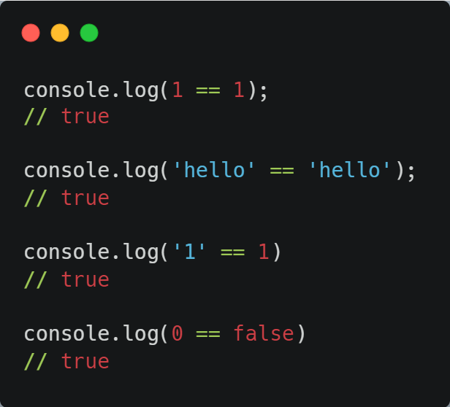
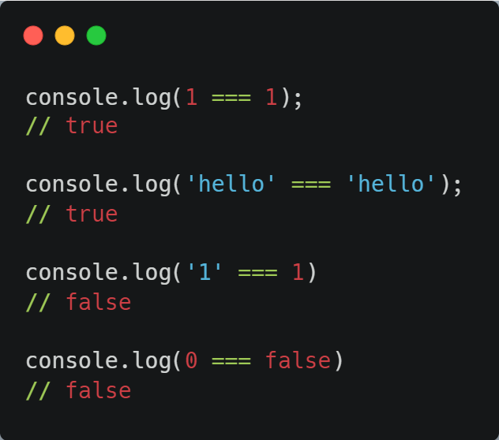
Equality
(Loose) Equality
Strict Equality

Slide 7
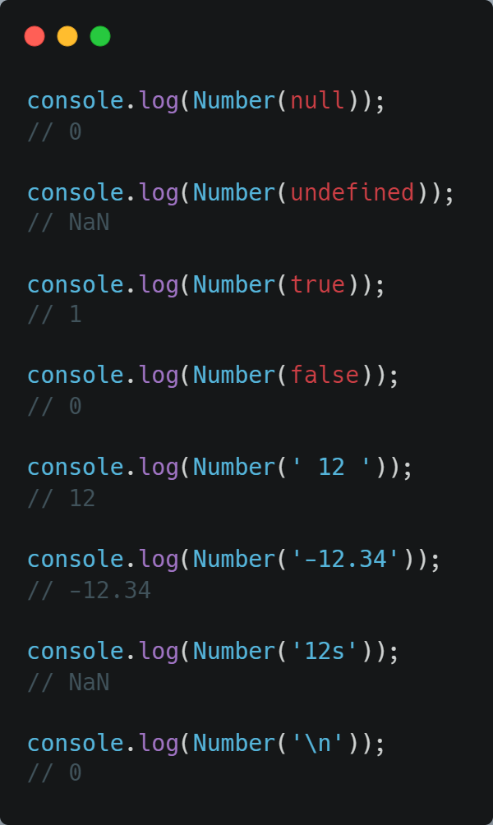
Type Coercion (Number)

Slide 8
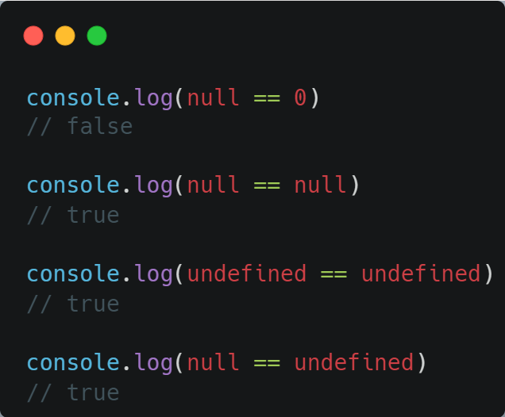
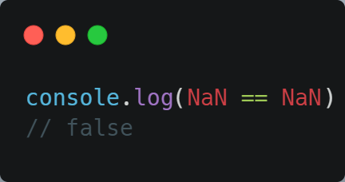
Type Coercion (null, undefined und NAN)
playcode
Notes:
Sonderrolle für null, undefined und nan
Für null und undefined finded bei Vergleichen keine Typumwandlung statt

Slide 9
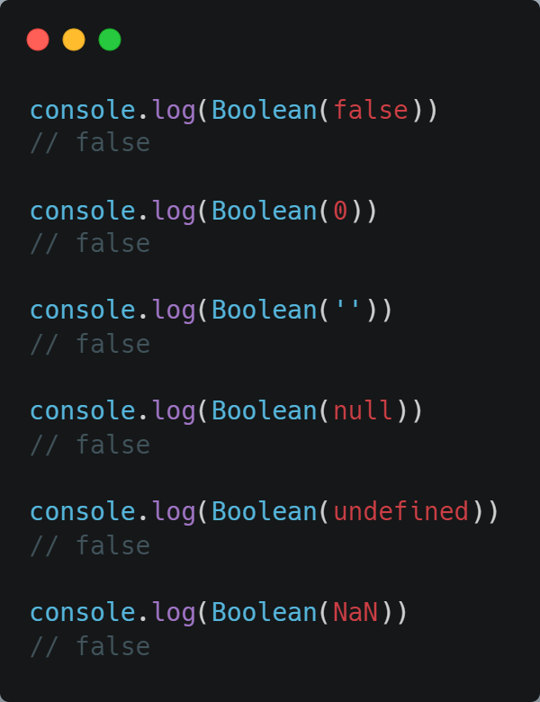
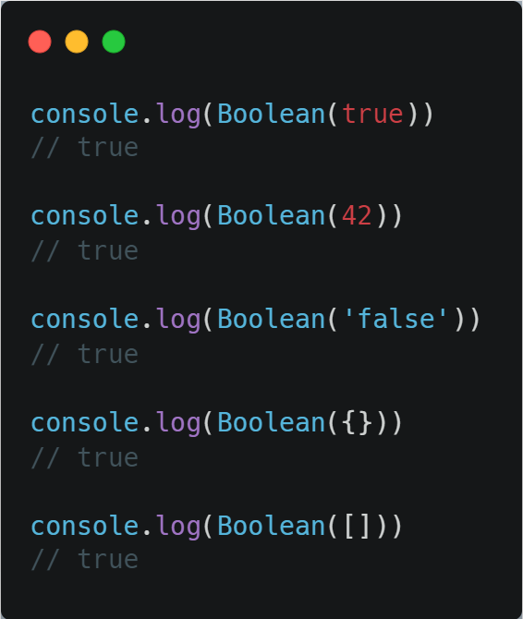
Truthy und Falsy
Falsy:
Truthy:
Notes:
Überleitung:
Dynamiches Typsystem -> Variablen können zur Laufzeit andere Werte annehmen.
Wie werden Variablen deklariert (angelegt)?

Slide 10
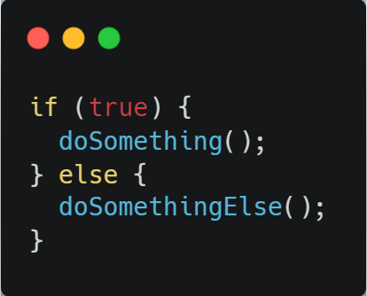
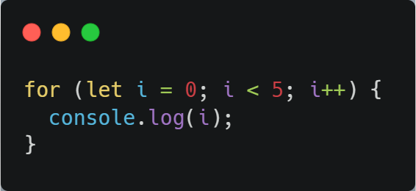
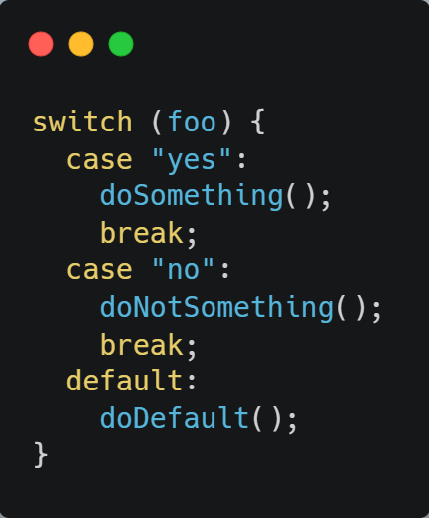
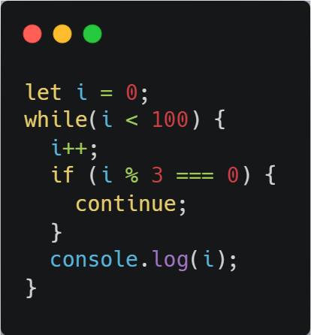
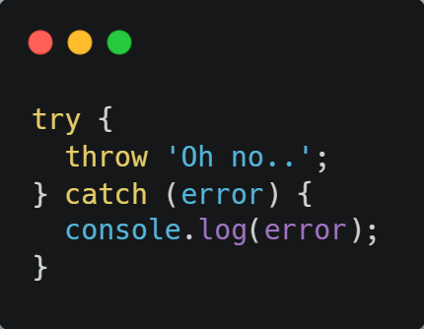
Control Flow, Schleifen, Iterationen
do..while
for..in
for..of
playcode

Slide 11
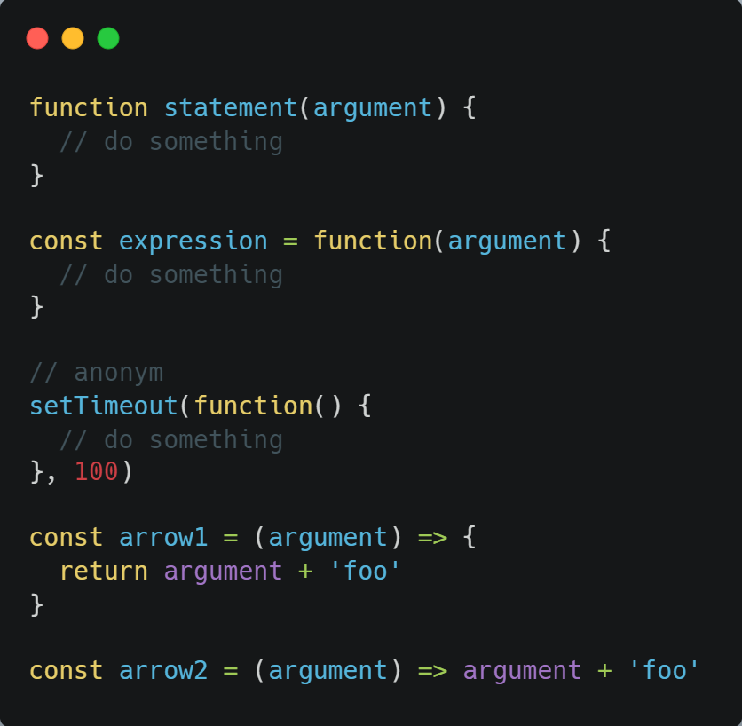
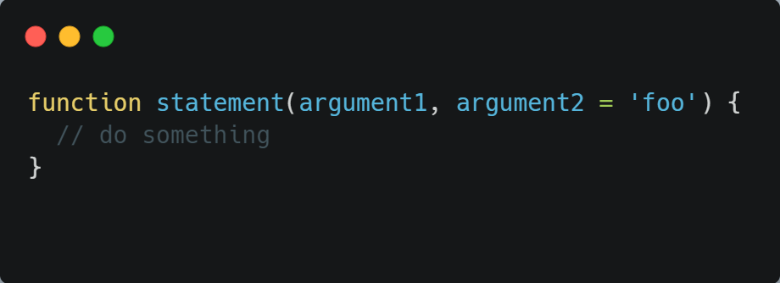
Functions
keine Überladungen
Default-Parameter ans Ende:

Slide 12
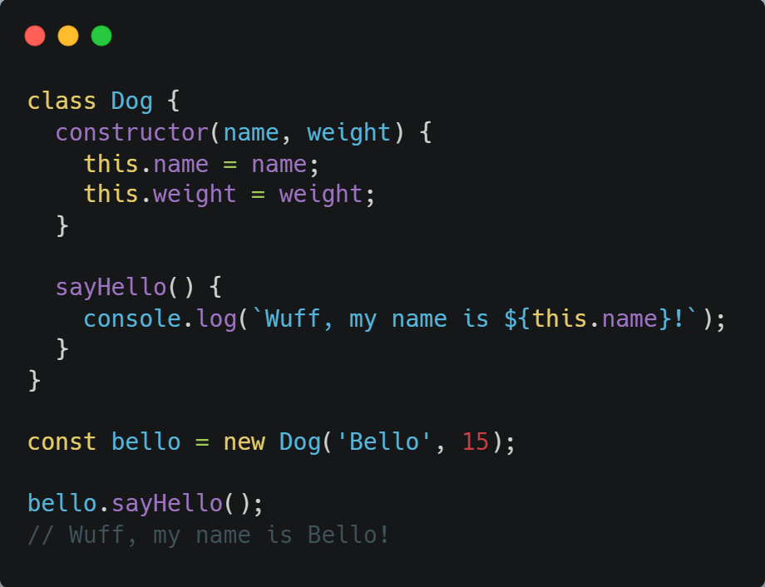
Klassen
Erst seit ES6
Syntaktischer Zucker für Konstruktor Funktionen
Können „erben“ mittels extends
Müssen mittels „Constructor Invokation“ aufgerufen werden (new)
Notes:
Aufruf über „new“ -> Constructor Invokation

Slide 13
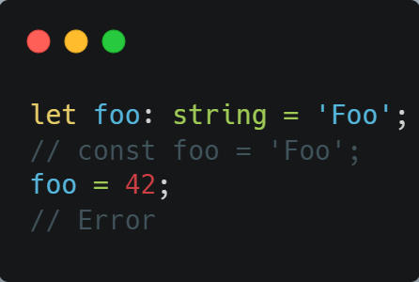
TypeScript Typen
String
Number
Boolean
Array
Tuple
Enums
Function
Object
Unkown
(Any)
(Optional)
(Never)
playcode
Notes:
Typen existieren nur zur Entwicklung (gehen beim transpilieren verloren)

Slide 14
TypeScript Typen
ÜBUNG
Notes:
Typen existieren nur zur Entwicklung (gehen beim transpilieren verloren)

Slide 15
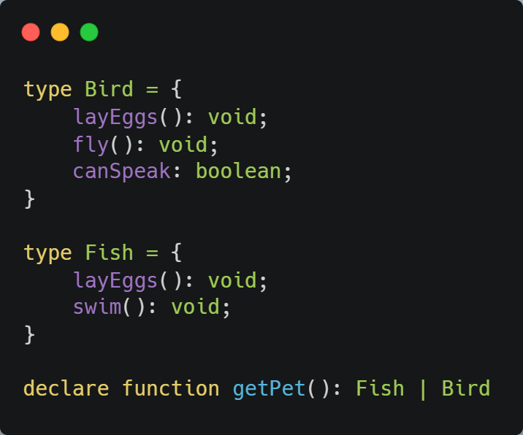
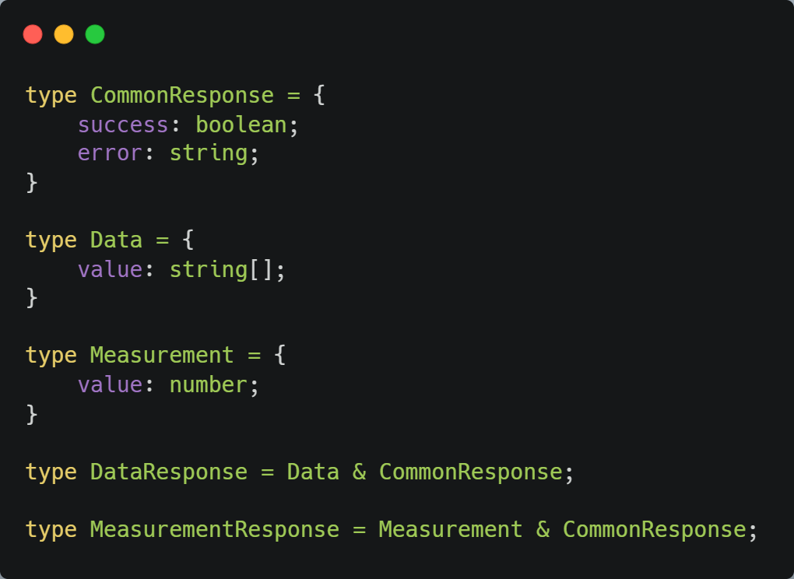
Union Types & Intersection Types

Slide 16
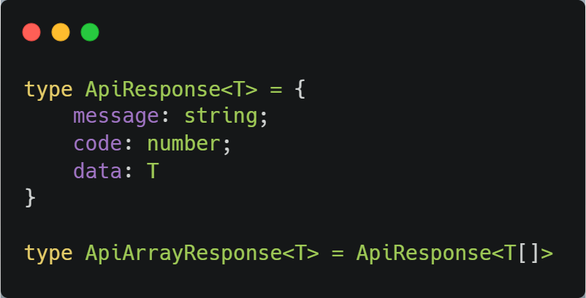
Generics

Slide 17
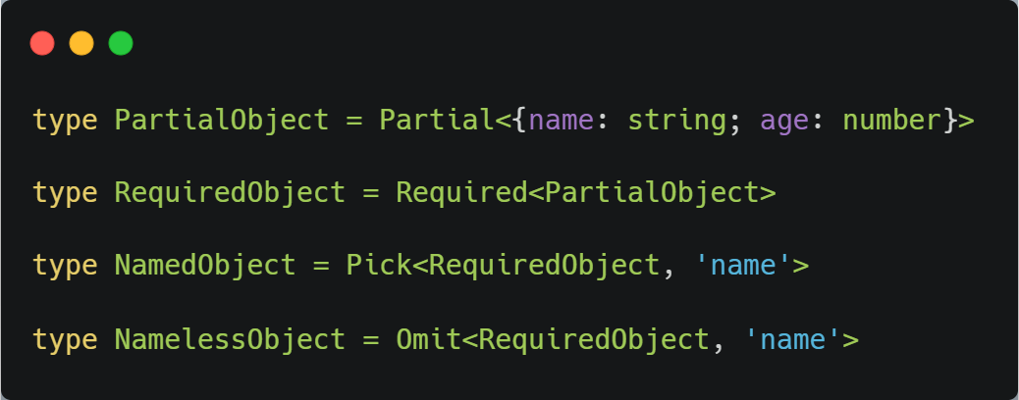
Utility Types
https://www.typescriptlang.org/docs/handbook/utility-types.html

Slide 18
Genercis & Utility Types
ÜBUNG
Notes:
Typen existieren nur zur Entwicklung (gehen beim transpilieren verloren)

Slide 19
Weitere Typescript (und JavaScript) Features
Template Literals
Spread & Rest Operatoren
Destructuring von Array & Objekten
Promises / aysnc & await
Array Methoden
concat
foreach
filter
find
some
map
reduce
Optional Chaining
Null coalescing
playcode

Slide 20
Weitere Typescript (und JavaScript) Features
ÜBUNG
Notes:
Typen existieren nur zur Entwicklung (gehen beim transpilieren verloren)

Slide 21
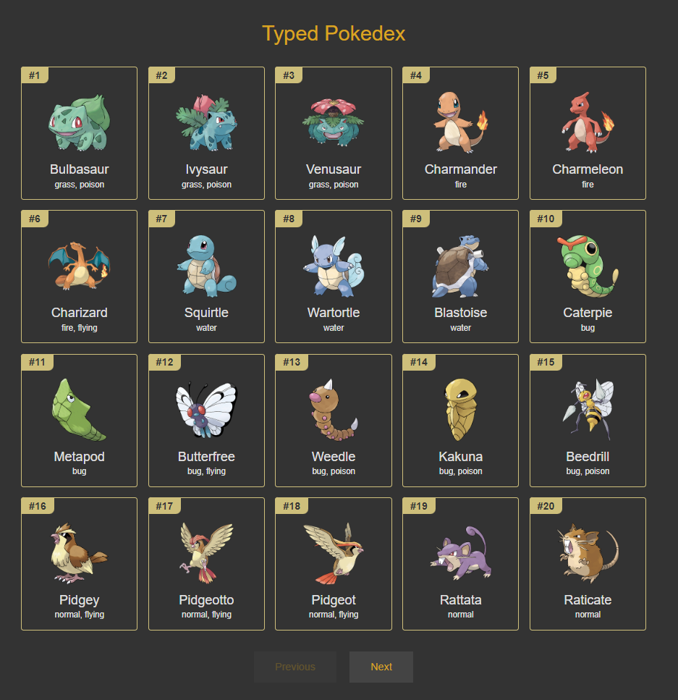
TS Pokedex

Slide 22
Quellen und weitere Infos
https://www.typescriptlang.org/
https://devblogs.microsoft.com/
https://www.youtube.com/watch?v=cCOL7MC4Pl0 -> JS Event Loop 💪

